Slide 1
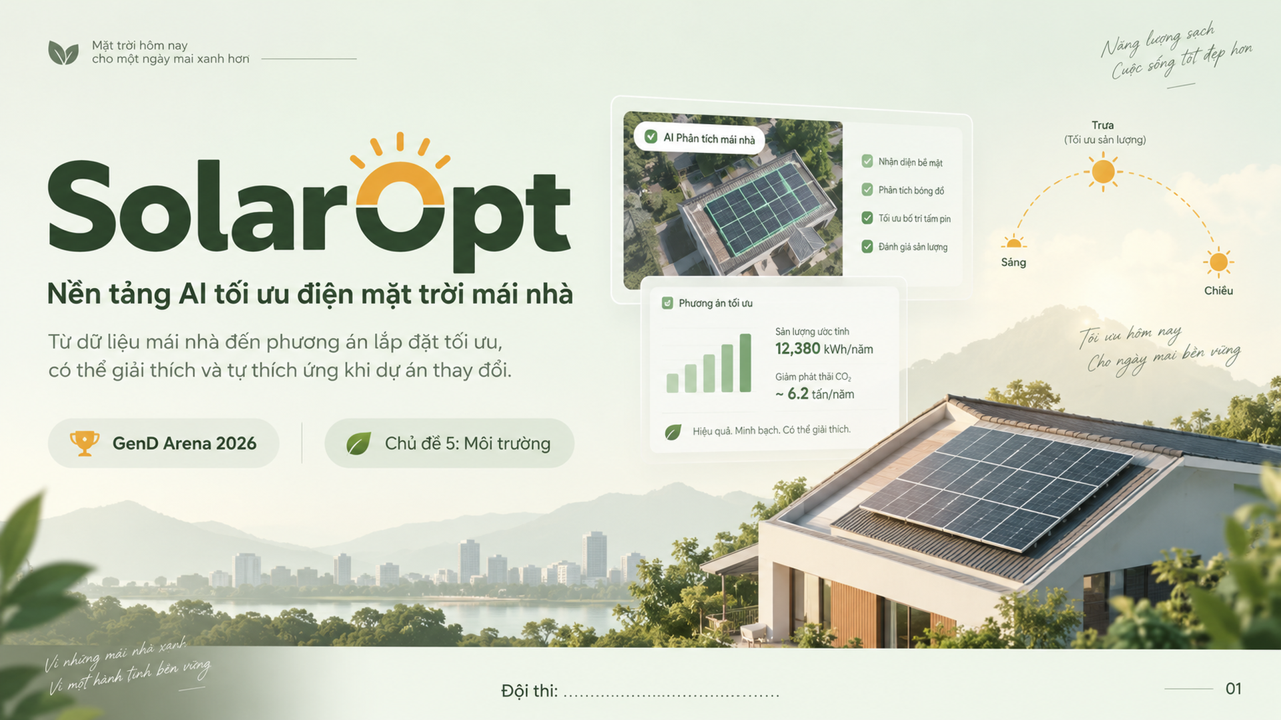
Đội thi: Axiom
01

Slide 2
Một trời hôm nay
cho một ngày mai xanh hơn
Năng lượng sạch
Cuộc sống tốt đẹp hơn
Đội ngũ Axiom
UIT
ĐHQG TP.HCM
2006
Những thành viên xây dựng SolarOpt cho GenD Arena 2026
Nhóm trưởng
Trần Khôi Nguyên
Lê Thiện
AV
KN
LT
Thành viên
Thành viên
Nam · 2006
UIT – ĐHQG TP.HCM
Nam · 2006
UIT – ĐHQG TP.HCM
Nguyễn Võ An Vi
Nam · 2006
Trường Đại học Công nghệ Thông tin – ĐHQG TP.HCM
Nguyễn Hoàng Minh
Lê Văn Thanh Mạnh
HM
TM
Thành viên
Thành viên
Vai trò trong slide: đại diện nhóm, điều phối luồng trình bày và chịu trách nhiệm tổng hợp hồ sơ dự án.
Nam · 2006
UIT – ĐHQG TP.HCM
Nam · 2006
UIT – ĐHQG TP.HCM
5 thành viên cùng nền tảng UIT, cùng hướng tới một mục tiêu: biến SolarOpt thành công cụ thiết kế điện mặt trời dễ dùng, có thể kiểm chứng và phù hợp thực tế Việt Nam.
Đội thi: Axiom
02

Slide 3
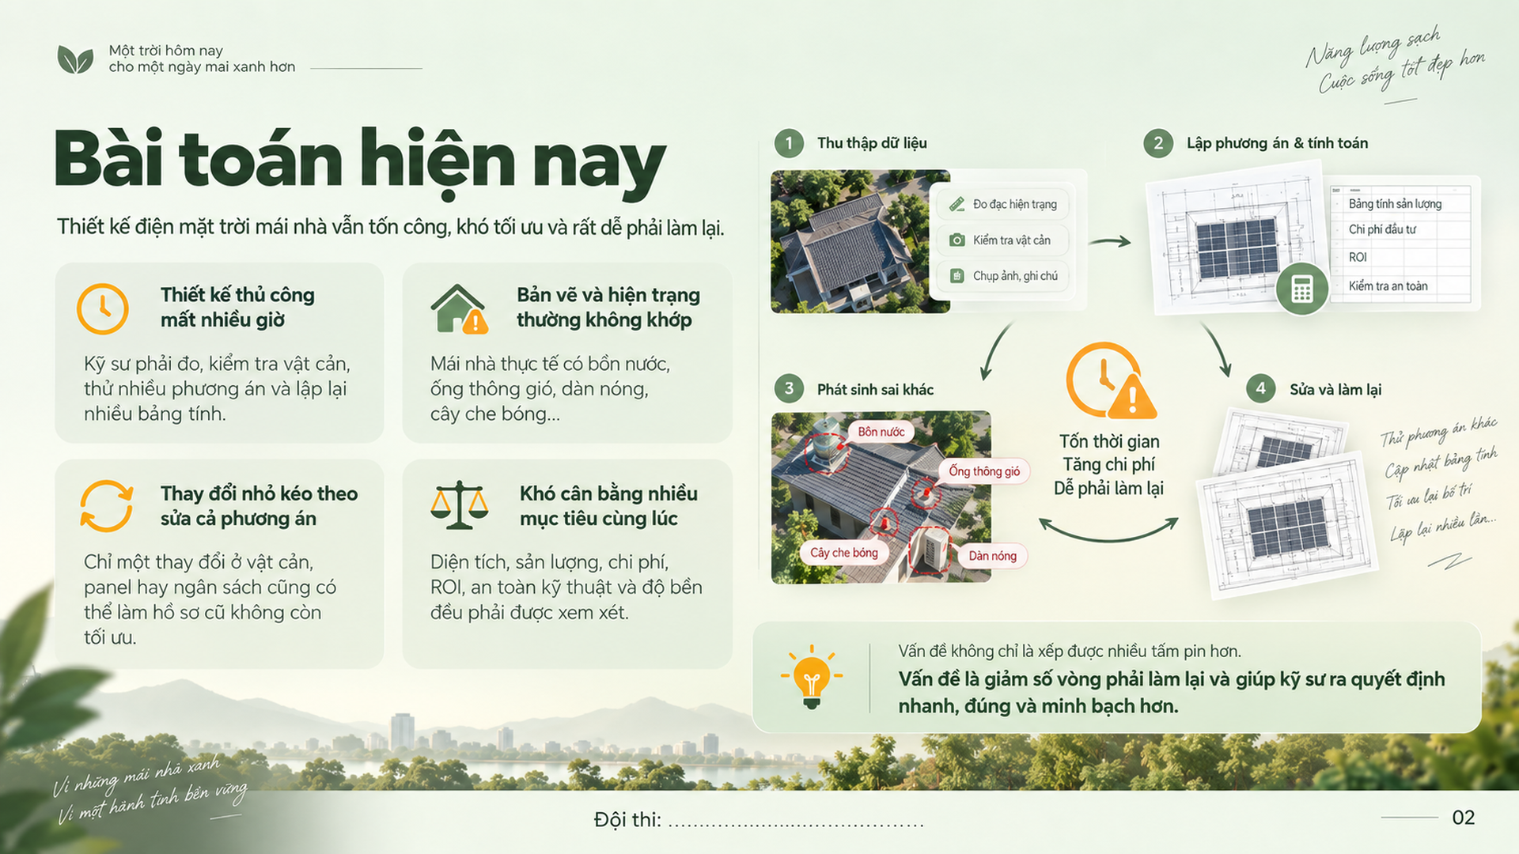
Đội thi: Axiom
03

Slide 4
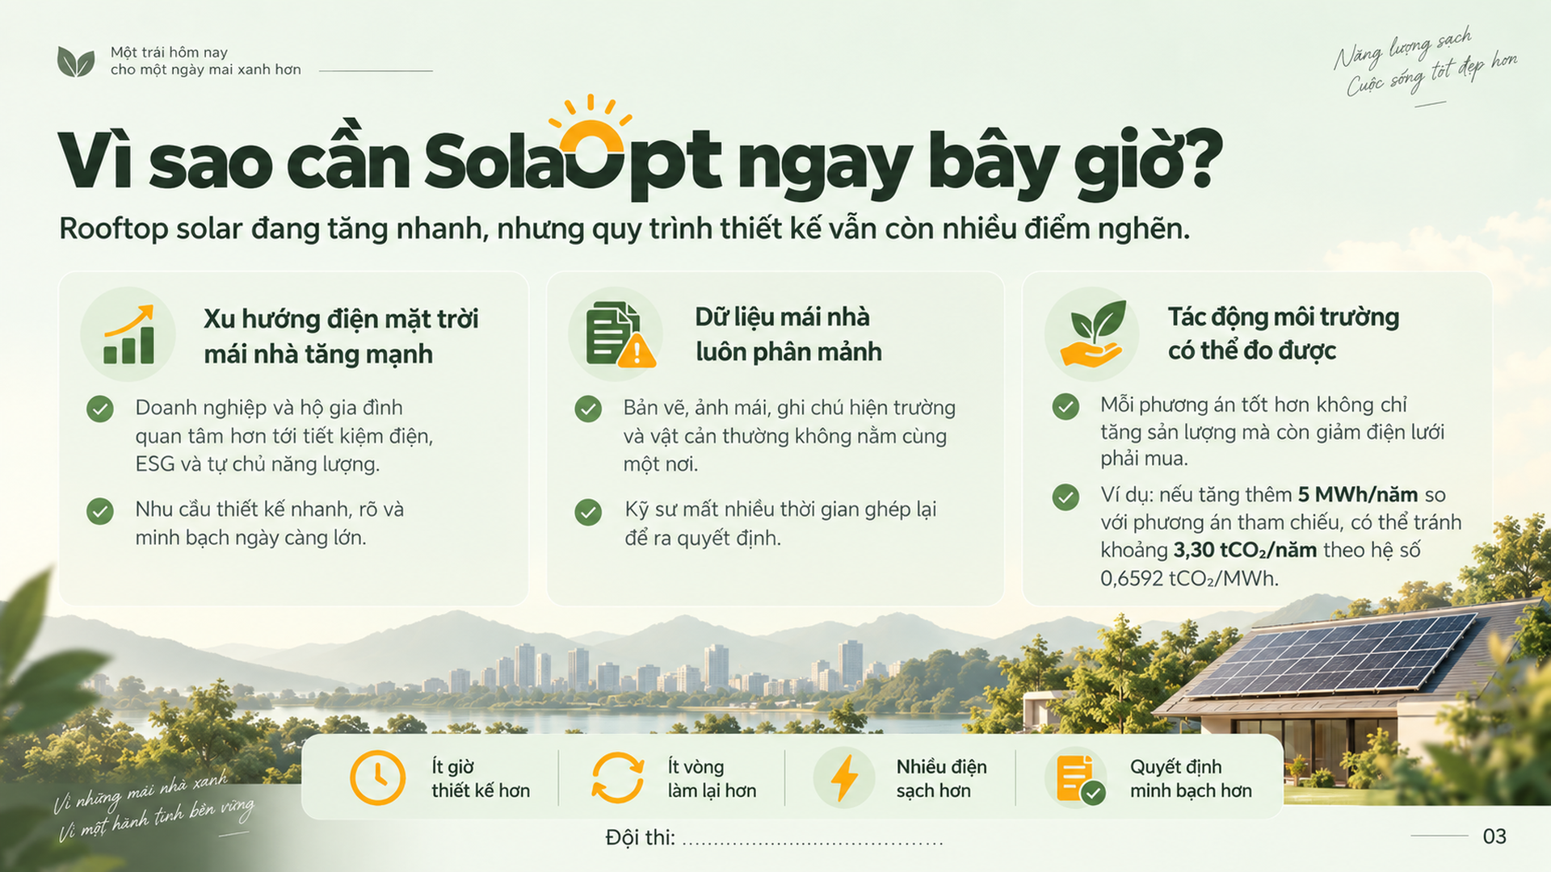
Đội thi: Axiom
04

Slide 5
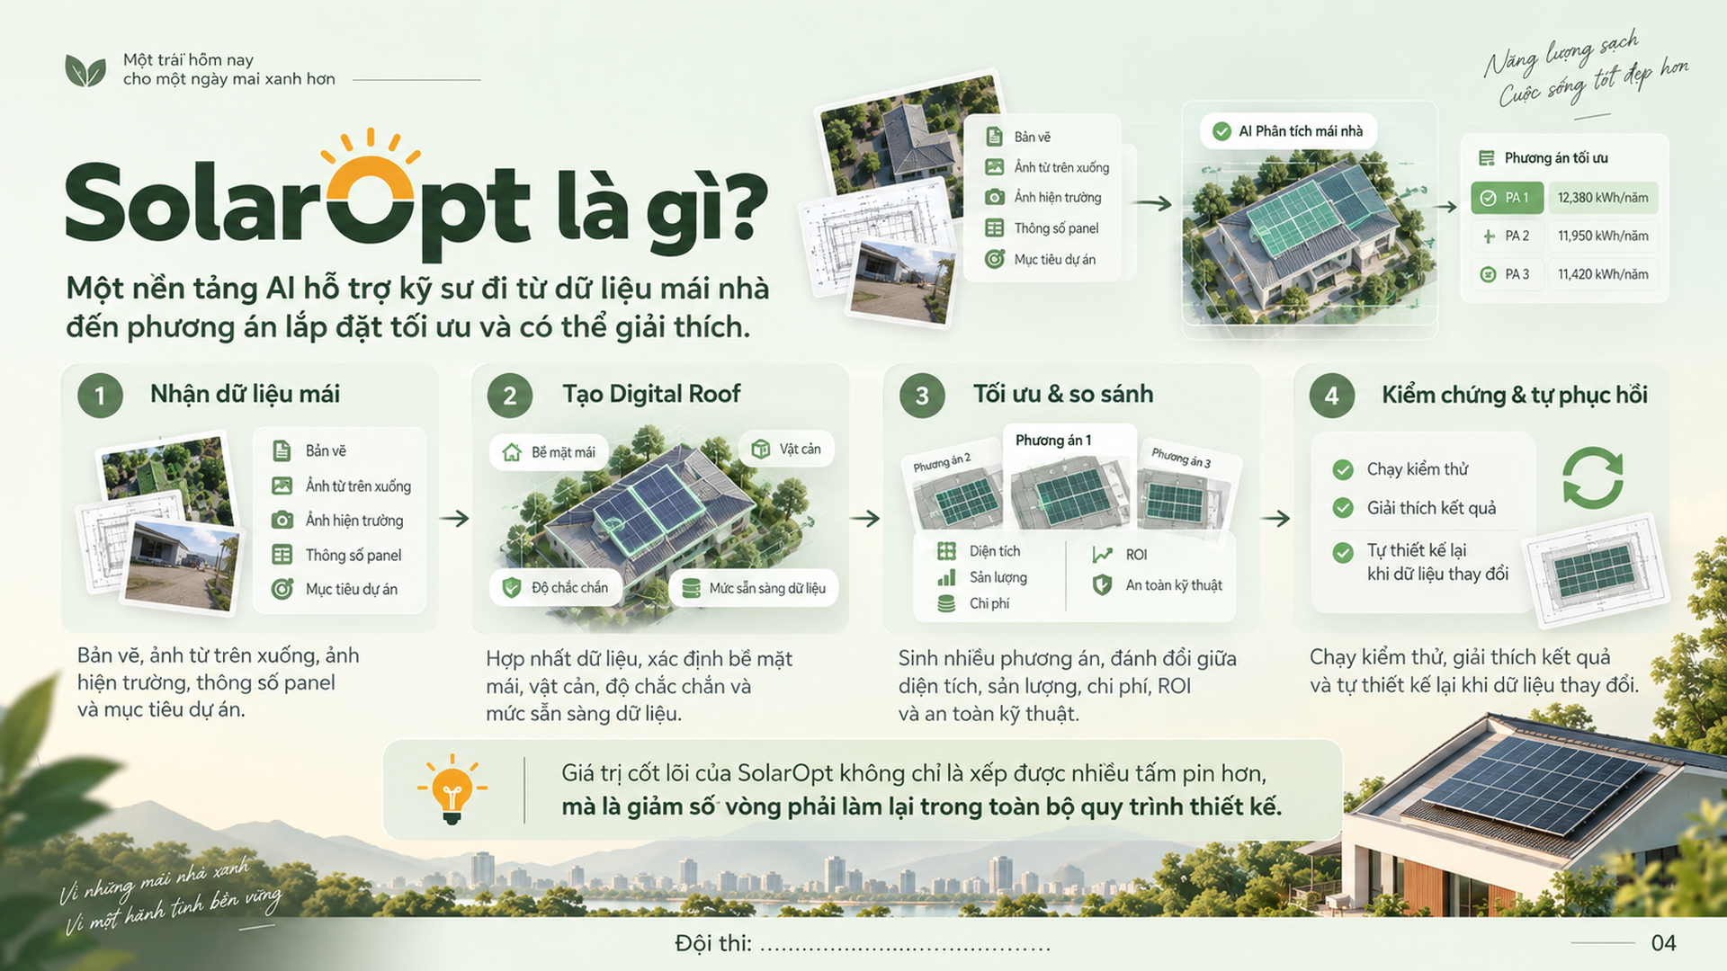
Đội thi: Axiom
05

Slide 6
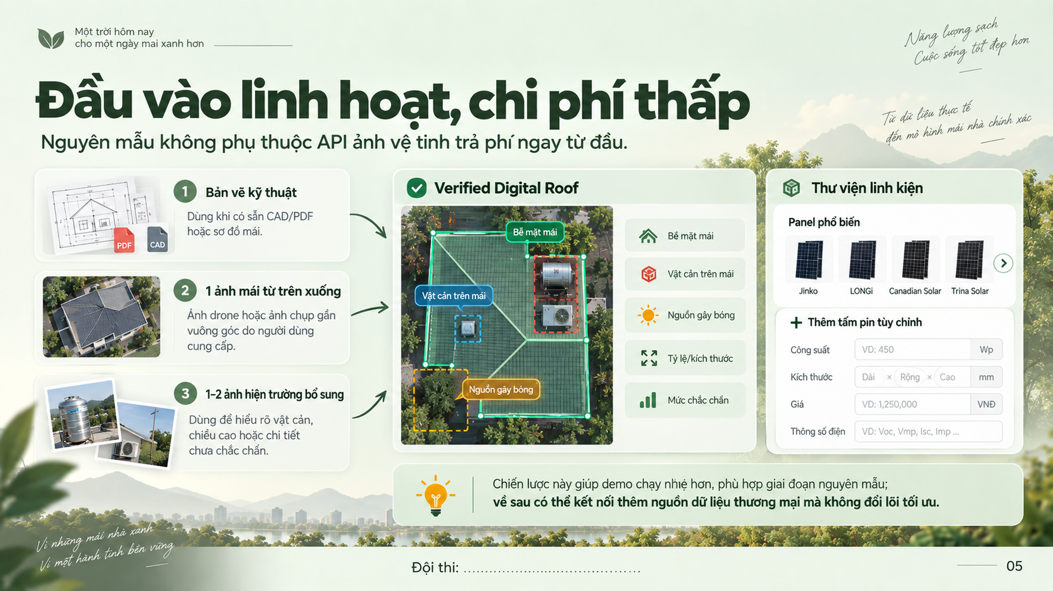
Đội thi: Axiom
06

Slide 7
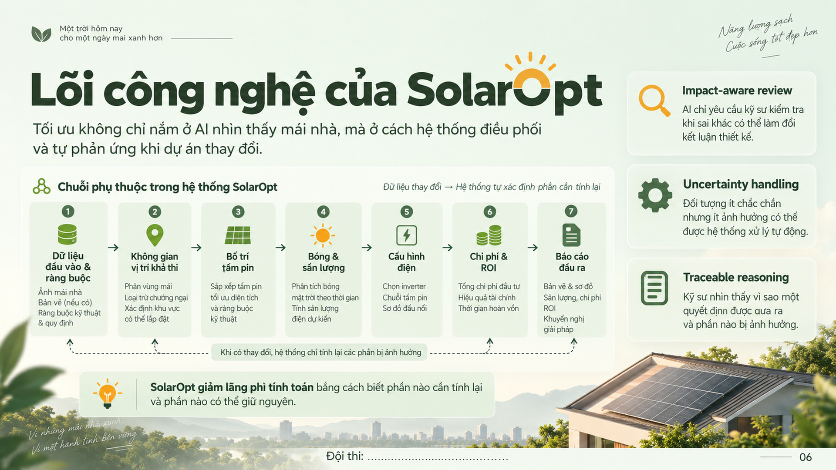
Đội thi: Axiom
07

Slide 8
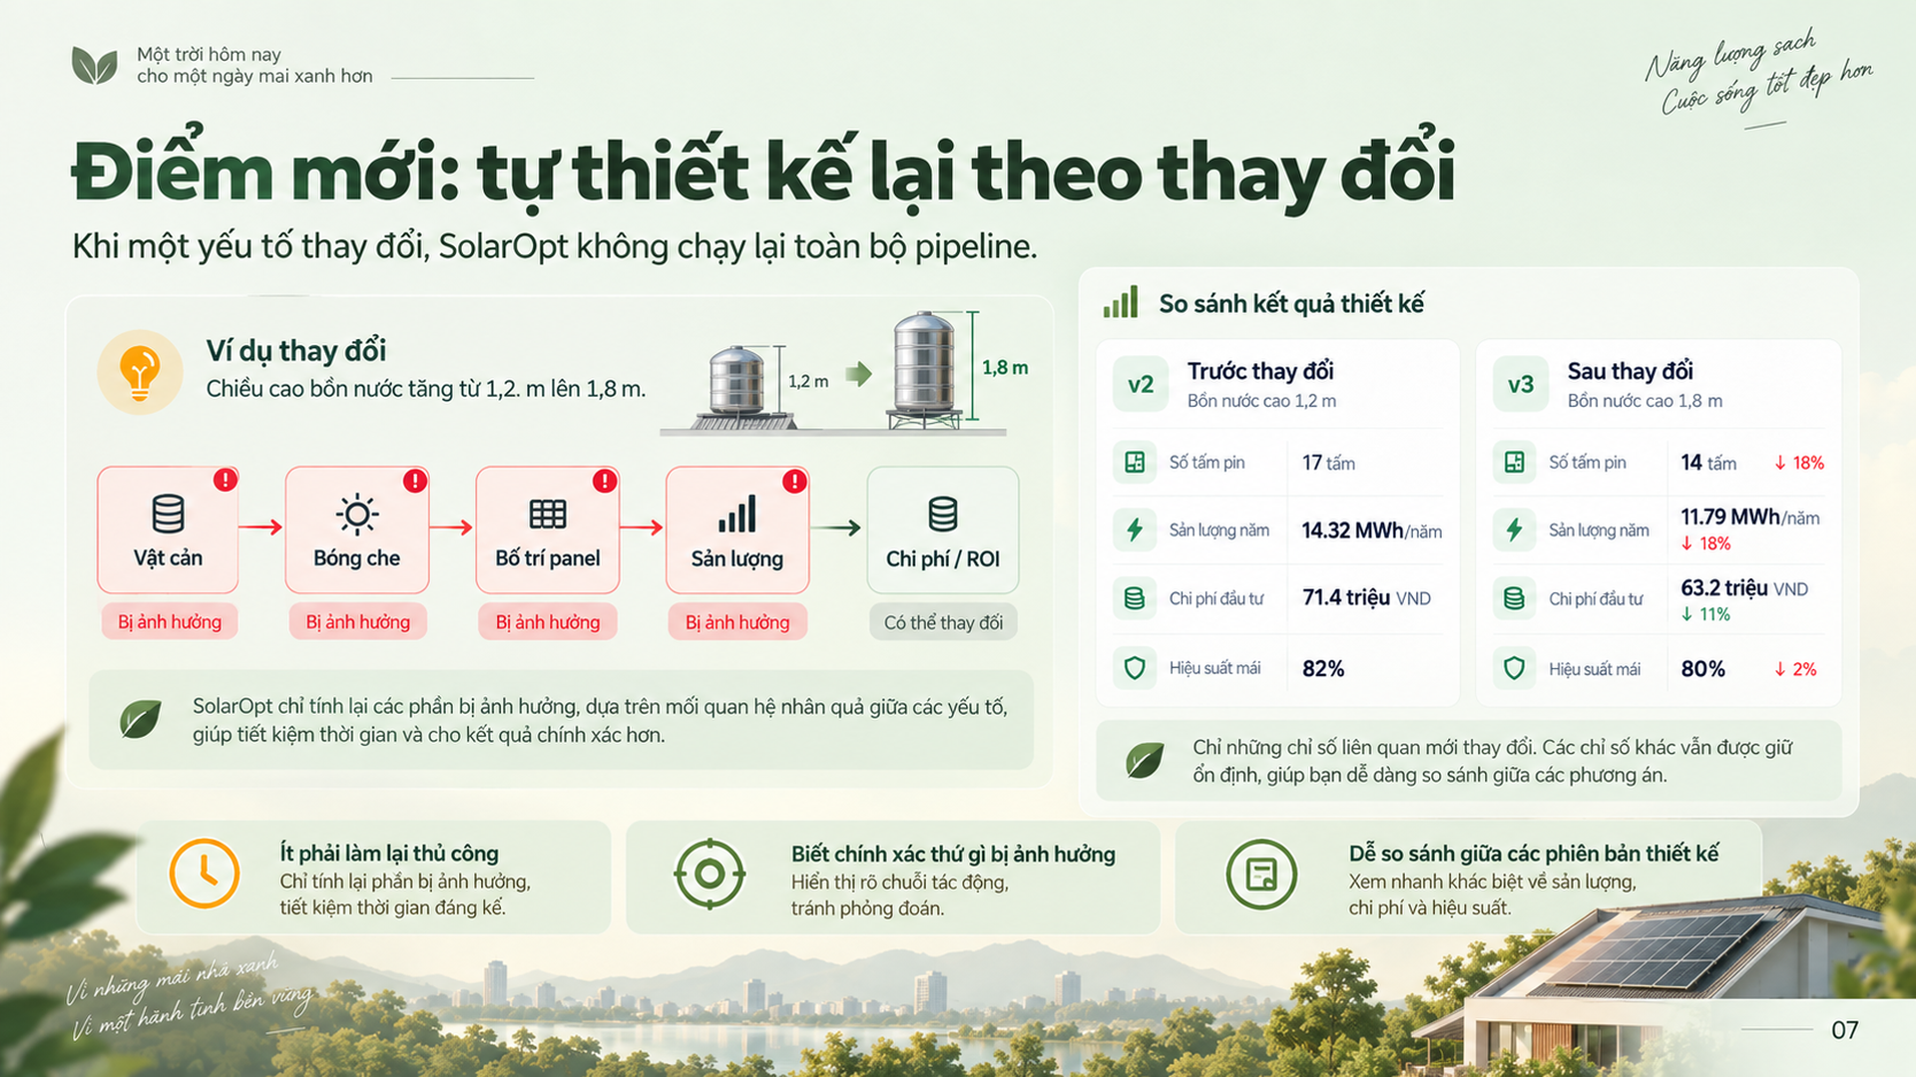
Đội thi: Axiom
08

Slide 9
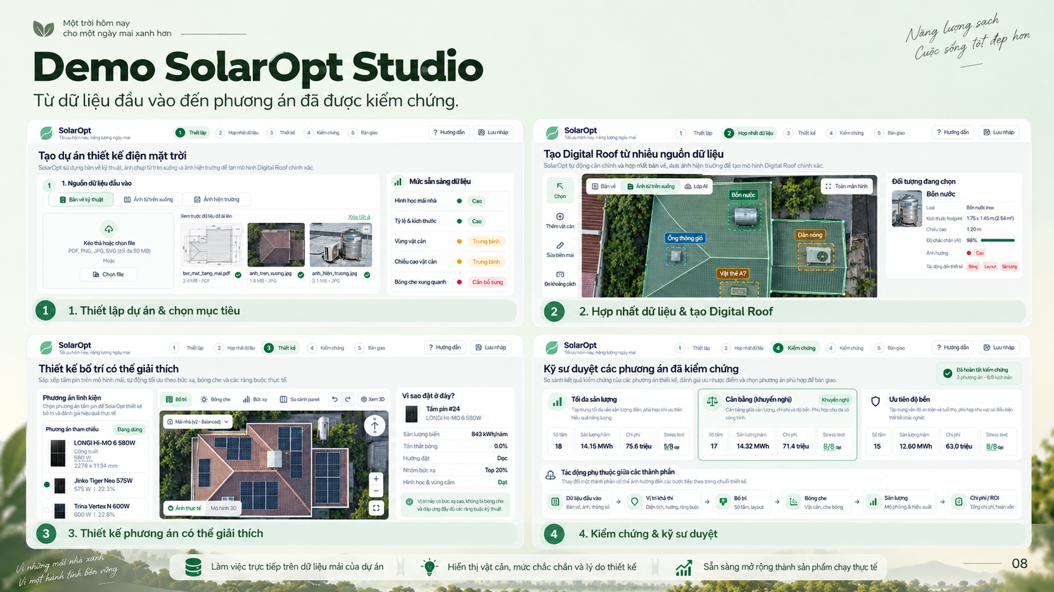
Đội thi: Axiom
09

Slide 10

Đội thi: Axiom
10

Slide 11
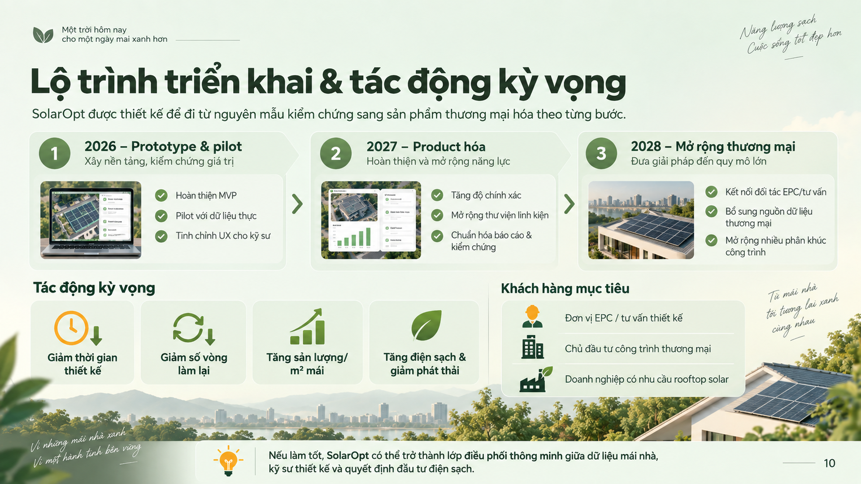
Đội thi: Axiom
11

Slide 12
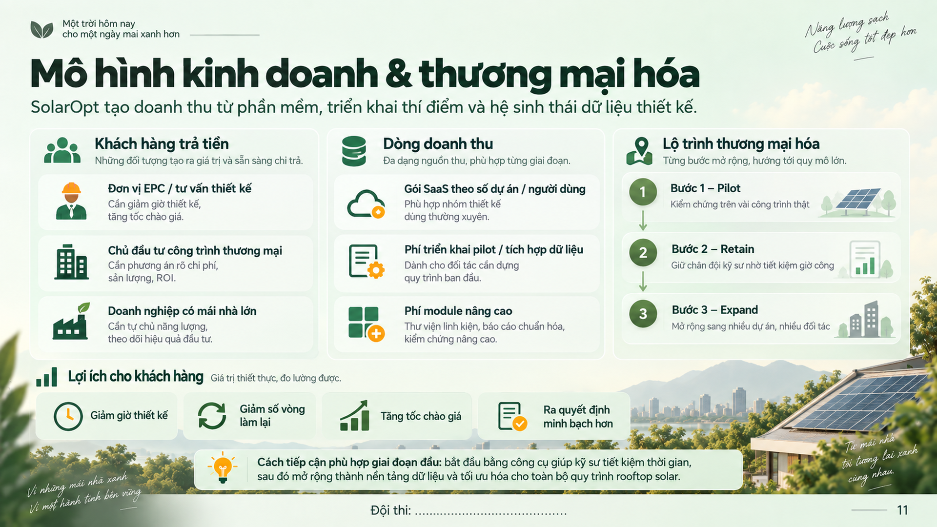
Đội thi: Axiom
12

Slide 13

Đội thi: Axiom
13

Slide 14

Đội thi: Axiom
14

Slide 15

Đội thi: Axiom
15

